Slide 1
Scene Completion Using Millions of Photographs
James Hays and Alexei A.Efros
Notes:
2007 siggraph的一篇文章，作者历史，南密苏里州立大学，卡耐基梅隆大学，布朗大学，/加州大学伯克利分校，牛津大学，卡耐基梅隆大学

Slide 2
Introduction
Image Completion: the task of filling in or replacing an image region with new image data such that the modification cannot be detected.
Strategy:
Reconstruct
Fill in the missing pixels

Slide 3
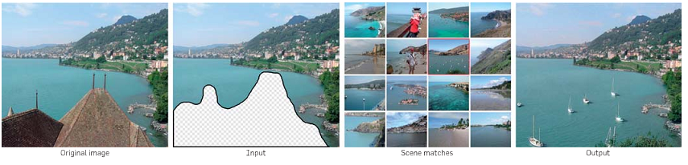
Reconstruction
Given an input image with a missing region, we use matching scenes from a large collection of photographs to complete the image.

Slide 4
Fill in the missing pixels
The most successful methods operate by extending adjacent textures and contours into the unknown region using the known parts of the input source image.

Slide 5
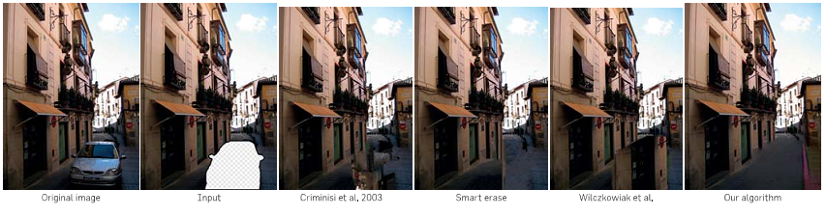
Previous methods
The results of previously published algorithms tend to be fairly sterile images because the only reusing images content in the same image.
Notes:
如果待修复区域不在纹理区域内，或者可用纹理太少，现在的算法就会有问题
W的方法很类似，不过他们的图片数量很少而且是手工 选择可用区域的

Slide 6
Our work
expand the search for image content beyond the source image
1. Semantic scene matching
2.Local context matching
minimizie the seam gradient to get seamlessly compositing results.
Notes:
文中的方法分为两步，第一步是先找出语义相似的场景，用最匹配的场景来找出与缺失部分上下文最匹配的地方，然后在进行无缝拼接整合。语义匹配是这篇论文的最大亮点，它将图像内容的搜索大大扩展，不仅仅局限在源图像上。这是和传统方法最大的不同。

Slide 7
Expand the search for image content
reasons
In many cases, a region will be impossible to fill plausibly using only image data from the source image.
Even if there is suitable content in the source image, reusing that content would often leave obvious duplications.
Notes:
将图像内容的搜索扩展，不仅仅局限在源图像上，原因有两个（1）在很多情况中，只用源图像的数据来合理修复不太可能，例如，一个屋子缺失的房顶或者整个天空都被抠去。
（2）即使源图像中有合适的内容，重用该内容将产生很明显的重复，比如用另一建筑物来修复当前缺失的建筑物。

Slide 8
Expand the search for image content
challenges
Computational.
Locally matching but semantically invalid
The content from other images do not have the right color and illumination
Notes:
从其他图像中获取内容有什么困难：
计算上的问题主要集中在纹理搜索上，传统的图像修复方法很难再加速了，因为特征维度会根据区域形状变化。
第二个问题就是可能内容匹配但是语义无效，比如我们不可能把一头大象放在后院。
第三个问题就是其他图像的内容很可能颜色或者光照不对
因此我们采取了一个两阶段的搜索，先搜索语义相似的图像，再选出最匹配的图像来寻找和原图像上下文最匹配的区域。

Slide 9
Preparation
High quality Photographs in 30 Flickr.com groups and images downloaded based on key words.
Discard duplicate images and images that don’t have at least 800 pixels in their largest dimension and 500 pixels in their smallest dimension.
All the images were down-sampled.
Notes:
前期准备，从flickr上下载的高清图片以及用关键字搜索出的图片。
去除重复图像，最大尺寸小于800，最小尺寸小于500的图片去掉
所有图像进行降采样。
我们的图像下载，处理和场景匹配都是在15个机器上完成的，我们一共得到了2.3million 不同的图像，一共396G。

Slide 10
Semantic Scene Matching
Classify images with gist scene detector
Why gist detector: Gist detector perform well at grouping
semantically similar scenes and for place
recognition.
What is semantically similar: the distance is very small
How to guarantee: Huge database make it more likely that
a similar image is searched.
Notes:
收集好数据库之后，我们需要找无缝的并且语义有效的图像来，，首先，我们先寻找语义相似的图像。这就是语义场景匹配
为了成功的补全图像，我们需要在数据集中找到无缝的，有合适纹理的，而且语义有效地图像。这就是语义匹配
语义匹配的使用是该算法中最重要的部分。通过语义匹配，我们不必再对推向进行分类来显示语义约束了，这是和传统照片合成的不同。

Slide 11
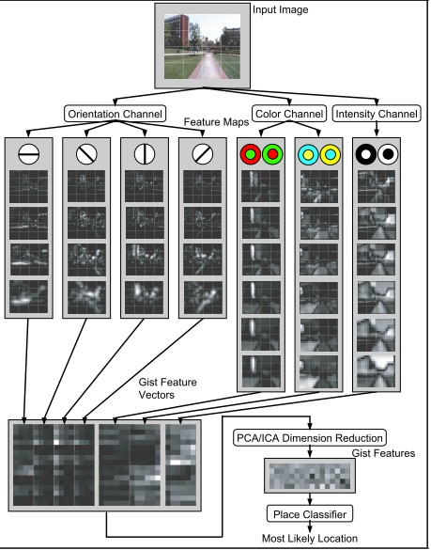
Semantic Scene Matching
Gist model
Notes:
采取多尺度的滤波器对图像进行锐化预处理，再利用Ｇａｂｏｒ变换来提取图像的Ｇｉｓｔ特征，

Slide 12
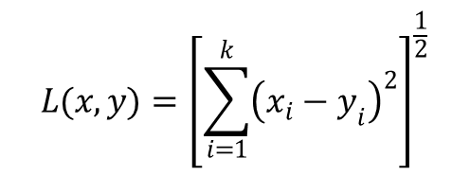
Semantic Scene Matching
Procedure:
We uses wavelet image decomposition tuned to 6 orientations and 5 scales.
The gist vector is computed by averaging each filter output over a 4x4 grid.
Classification is done by finding the minimum Euclidean distance between the gist vectors of the input images and those of the training set.
$$L(x,y)={\left[\sum_{i=1}^{k}{{\left(x_{i}−y_{i}\right)}^{2}}\right]}^{\frac{1}{2}}$$
Notes:
2004年，Torralba等采用晓波图像分解算法来提取输入图像的全局特征信息，首先T将输入图像分解成4*4各区域子块，
然后对每个小区域子块从6个方位，4个尺度采用小波滤波来提取图像的纹理特征信息。但是在该实验中，经过实验，5个尺度更为有效

Slide 13


Semantic Scene Matching
PCA
All approximate nearest neighbor scheme
Because we match scenes using arbitrary dimensions of the descriptor.
Notes:
因为缺失部分的形状是变化的

Slide 14
Local Context Matching
Local context is compares against the 200 best matching scenes
Composite each matching scene into the incomplete image at its best scoring placement using a form of graph cut seam finding and standard Poisson’s blending.
Finally, we assign each composite a score which is the sum of the scene matching distance, the local context matching distance, the local texture energy distance, and the cost of the graph cut.
Notes:
本地的上下文就是缺失区域半径80个像素

Slide 15
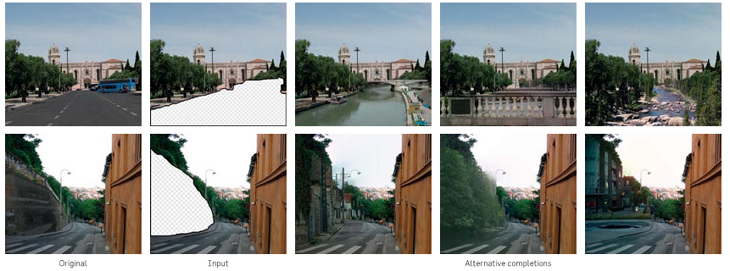
Result and Comparison
Input: 51 images with missing regions. A Half megapixel each
Output: variety of semantically valid image completions，50+20+4min on 1 CPU，5min on 15 CPU.
Notes:
图像的分辨率很高，原图像时中缺失的部分很大，平均每幅图像缺失56000像素。每幅图像缺失的部分都是有语义的物体，比如墙上的涂鸦，道路等等。
合成后，我们将给用户20个较好的结果，有些情况下，用户能挑选出最匹配的图像，也有情况是不能挑选出比较满意的结果。和用户的互动使我们得到更好的结果，这是传统方法做不到的。

Slide 16
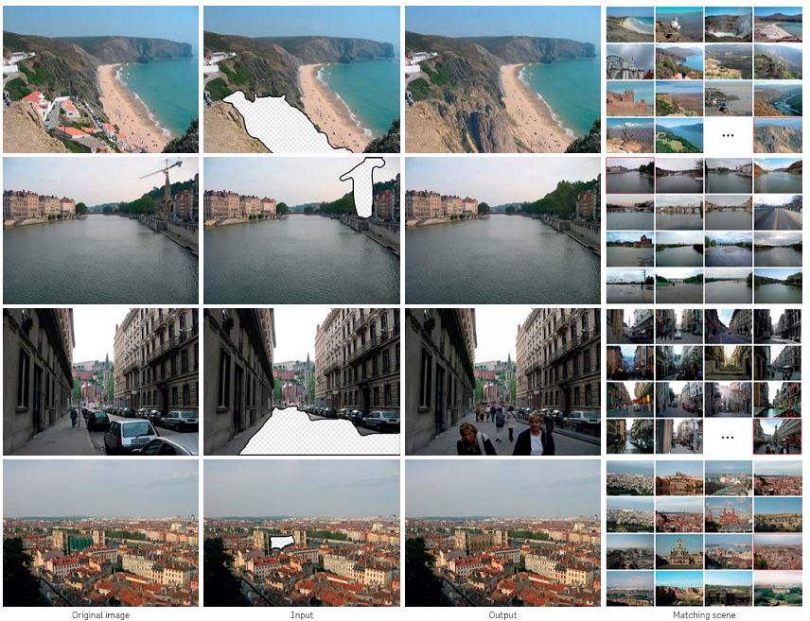
Notes:
第四行的图像很有意思，原图中的大教堂的脚手架被揭开了，因为数据集中刚好有同一所教堂的图片。用真实的图片来进行还原不是我们的目的，但是因为我们的数据库比较庞大，所以这种情况在所难免。
大多数结果是比较好的，但是也存在一些偏差，比如分辨率不匹配或者泊松混合导致的模糊，或者纹理不同等等。

Slide 17
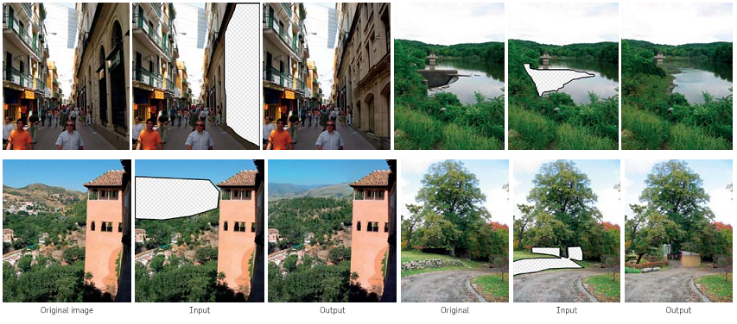
Result and Comparison

Slide 18
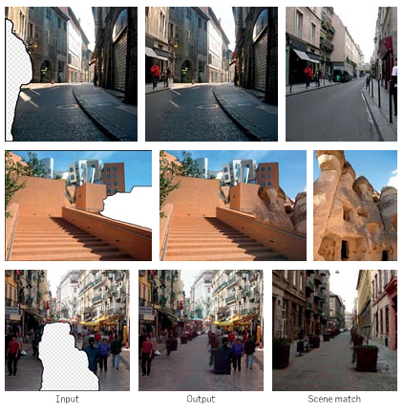
Result and Comparison
Typical failure cases.
Texture seams
Scene matching
Semantic violation
Notes:
大多数结果是比较好的，但是也存在一些偏差，比如分辨率不匹配或者泊松混合导致的模糊，或者纹理不同等等。
第二种情况是缺乏比较好的场景匹配，因为这个场景实在是不典型。
第三种情况是语义违背，像图中那样，一个人被挡住了一半，因为我们进行匹配的时候并不识别物体。

Slide 19
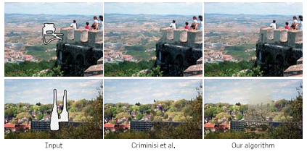
Result and Comparison
For uniformly textured backgrounds, existing image completion algorithms perform well.
Notes:
然而，场景匹配很难找到纹理完全一致的场景。

Slide 20
Quantitative evaluation
51 test images of 3 version-the real, the Criminisi, and our result.
20 participants,
Of the 51 images each participants viewed, 17 were randomly chosen.
Notes:
每个参与者看到的都是每个图片的其中一个版本，不会看到所有版本的。而且图片的排列方式也是随机的。
参与者要挑选出哪些是真实的图片，但是我们事先并没有告知假的图片和真的图片的比例。
我们告诉参与者我们会计算他们的反应时间，但是相对于速度，我们更想要准确率。

Slide 21
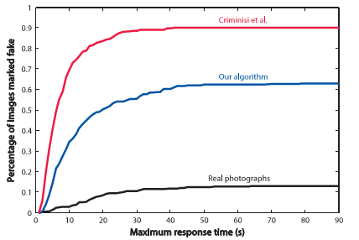
Quantitative evaluation
With unlimited viewing, the participants classifien our algorithm’s output as real 37%, 10% for Criminisi, 87% for the real.
It is interesting to examine the responses over time.
Notes:
10s内参与者很难判断图片的真假，10s之后，我们结果中的34%被认为是假的，C的结果，69被认为是假的，3%的真实图片被认为是假的

Slide 22
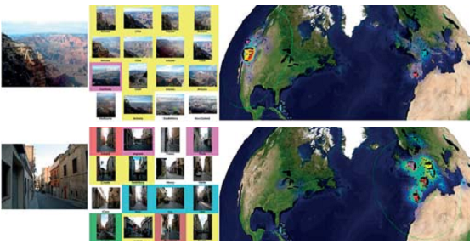
Future work
Find a scene that is similar enough under some metric
e.g. estimate the GPS location of an arbitrary.
Notes:
16幅最接近的图像和120个最接近的邻近区域的分布

